Slide 1


São Cristóvão
CONDOMÍNIO · ÁREA COMUM
PROPOSTA DE IMPLANTAÇÃO · OUTUBRO DE 2026
Área Comum
Reservas do condomínio,
em sintonia.
Agenda, regras, aprovações, pagamentos e avisos em uma única plataforma — com cada pessoa vendo e fazendo exatamente o que o seu papel permite.
Morador
Síndico
Portaria
Condomínio São Cristóvão
Sistema web · Next.js + SQLite
Notes:
Apresentação institucional do Área Comum para o Condomínio São Cristóvão. O objetivo é mostrar a solução, a experiência dos três perfis e as regras que ficam garantidas no servidor.

Slide 2
DIAGNÓSTICO
O caderno da portaria
não dá mais conta.
Quatro áreas, dezenas de moradores e regras que hoje vivem na memória de cada um.
01
02
03
Briga por horário
Agenda invisível
Regras sem registro
Duas famílias acreditam ter reservado o mesmo espaço no mesmo horário.
O morador não sabe se a quadra está livre, quem reservou ou quando será liberada.
Aprovações, bloqueios e multas ficam informais — e difíceis de cobrar depois.
“Hoje isso é feito num caderno na portaria e sempre dá briga por horário.”
— a realidade que o Área Comum resolve
Condomínio São Cristóvão · Área Comum
02
Notes:
O problema não é apenas estético: a falta de uma fonte única de verdade gera conflito, retrabalho na portaria e regras que ninguém consegue auditar.

Slide 3
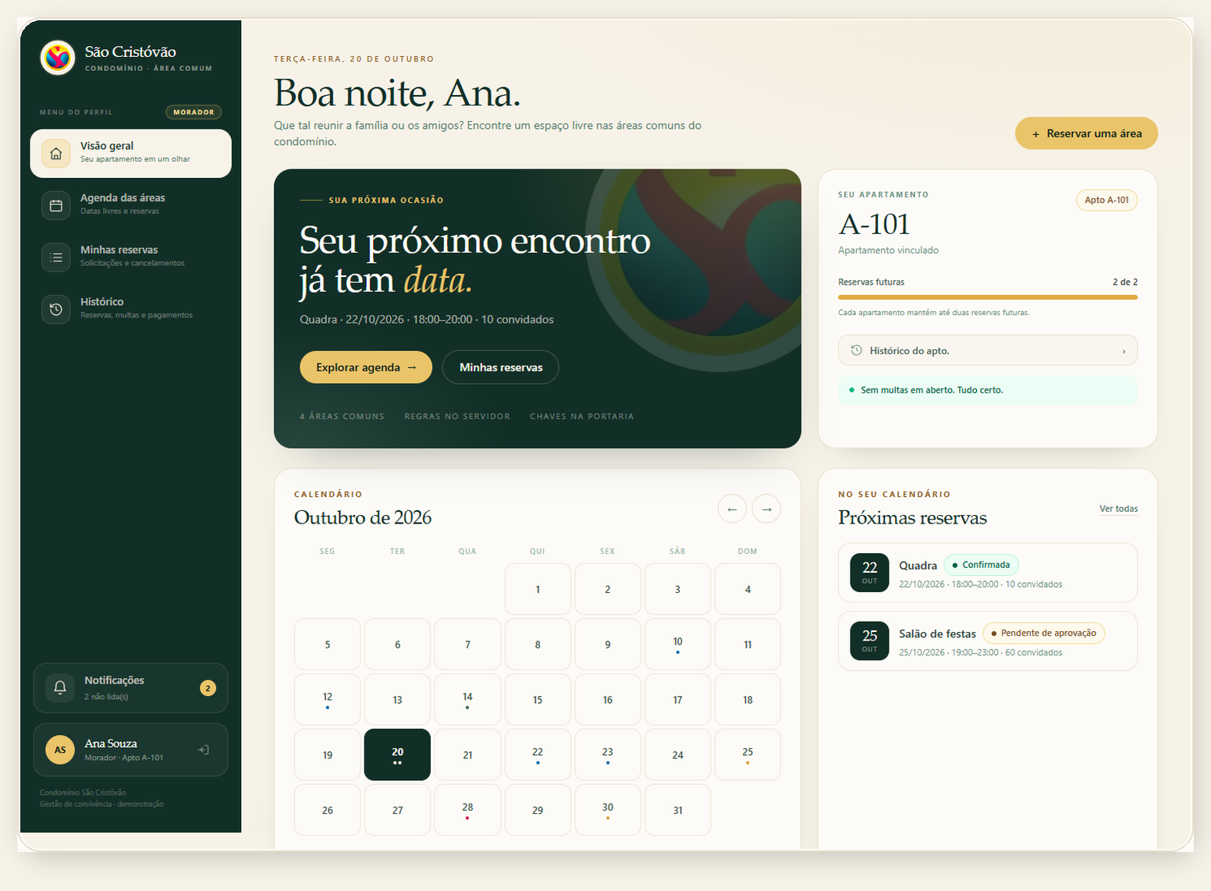
A SOLUÇÃO
Um sistema de verdade —
não só telas bonitas.
Agenda, regras, aprovações, pagamentos e avisos no mesmo lugar, com permissões por perfil.
✓
Agenda e calendário das 4 áreas
Visão mensal, por dia e por espaço, com bloqueios de manutenção.
✓
Regras e aprovações automáticas
Conflito de horário, antecedência, limite de convidados e 2 reservas futuras.
✓
Pagamentos e notificações
Multas com PIX/cartão simulado, comprovante e central de avisos.
✓
Permissões garantidas no servidor
Cada papel vê e faz somente o que lhe cabe — em cada API e consulta.
Visão do morador
Dados reais de demonstração
Condomínio São Cristóvão · Área Comum
03
Notes:
A proposta entrega uma plataforma completa: a interface bonita é só a ponta. As regras e permissões são validadas no servidor, independente do que aparece na tela.

Slide 4
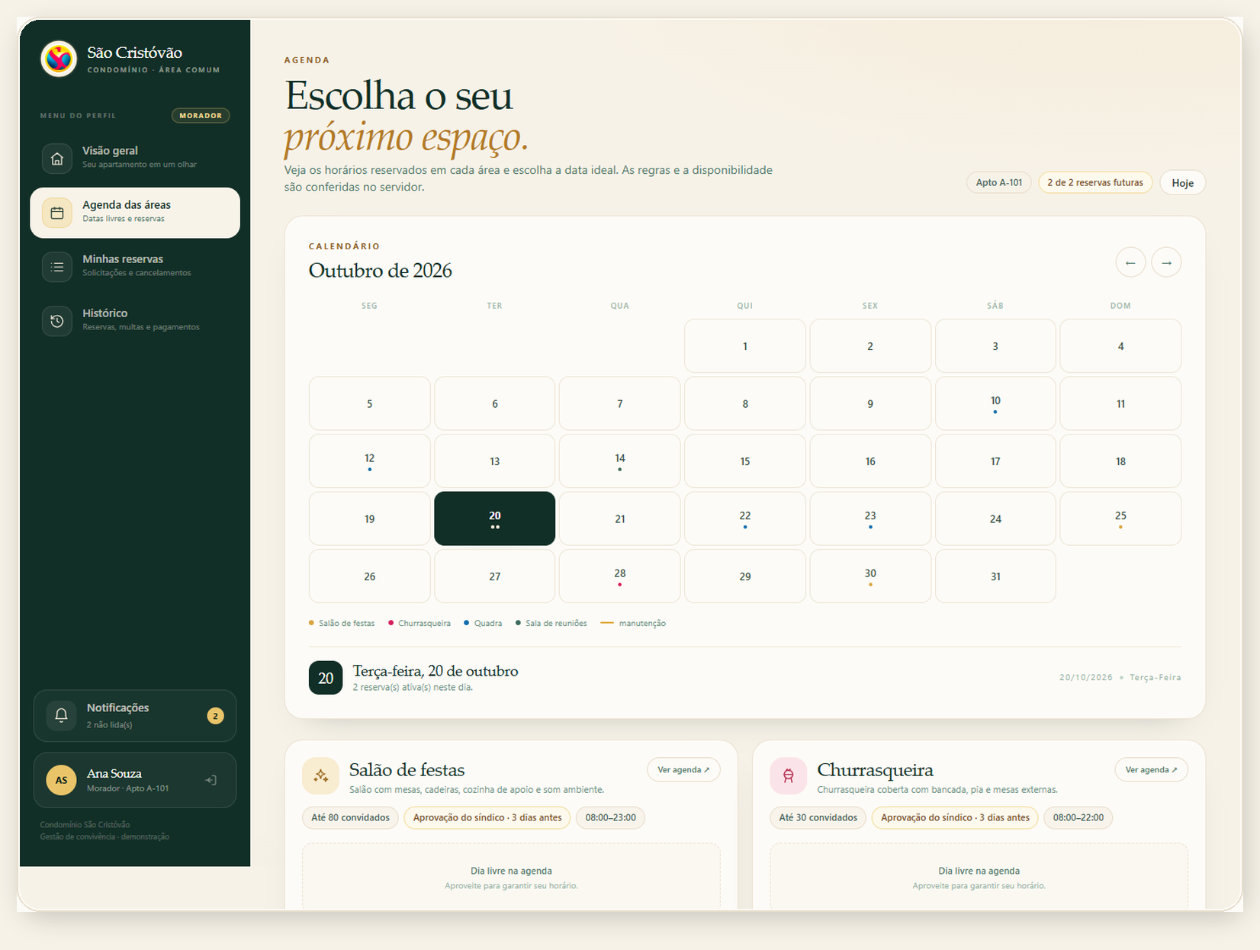
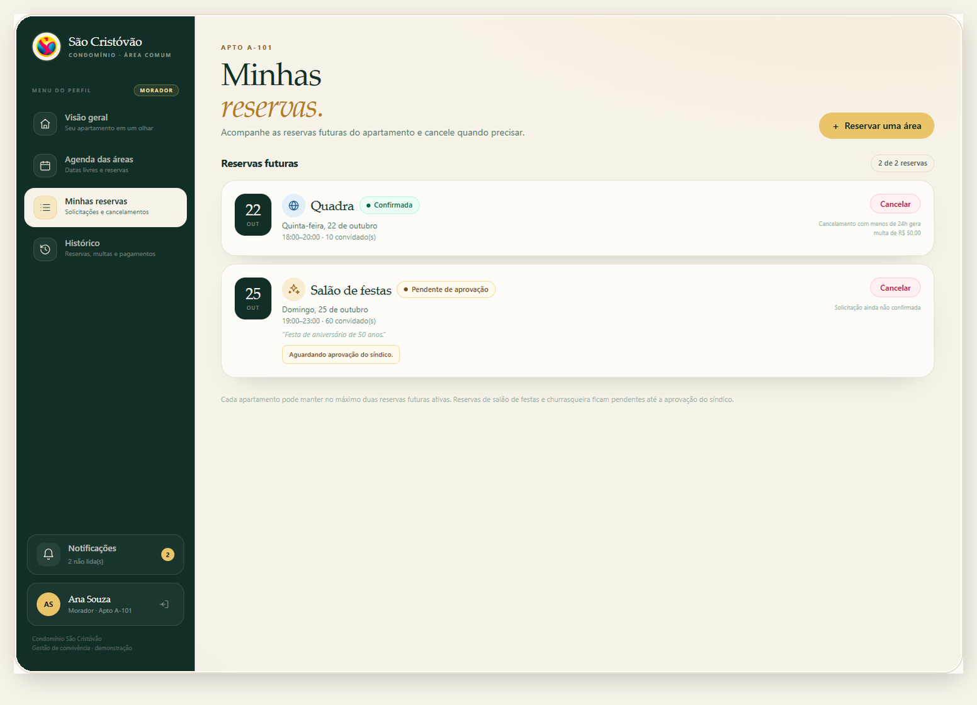
EXPERIÊNCIA DO MORADOR
Do celular para a agenda,
em poucos toques.
O morador consulta a disponibilidade, reserva, paga multas e recebe avisos sem passar na portaria.
01
Visão geral
02
Agenda
03
Minhas reservas
Próxima reserva, calendário do mês e situação do apartamento.
Escolhe data, área e horário; as regras são conferidas na hora.
Acompanha solicitações, cancela e recebe notificações.
Salão e churrasqueira passam pela aprovação do síndico · quadra e sala confirmam na hora.
Condomínio São Cristóvão · Área Comum
04
Notes:
A jornada do morador foi desenhada para reduzir idas à portaria: ele vê a agenda, faz a reserva, acompanha a aprovação e resolve multas pelo próprio celular.

Slide 5
AGENDA
Calendário mensal e
agenda por área.
Uma leitura rápida do mês inteiro e o detalhe de cada espaço.
✓
Calendário do mês
Reservas confirmadas e pendentes aparecem com pontos coloridos por área.
✓
Bloqueios de manutenção
O síndico marca o dia; a agenda e o formulário refletem imediatamente.
✓
Agenda de 21 dias por área
O morador vê os próximos dias, horários livres e regras específicas.
Uma fonte de verdade
para moradores, síndico e portaria.
Condomínio São Cristóvão · Área Comum
05
Notes:
O calendário mensal é a visão de conjunto. A página de cada área aprofunda os próximos 21 dias, mostra as regras e permite reservar sem sair do contexto.

Slide 6
REGRAS DE NEGÓCIO
As regras valem no servidor.
A tela orienta. A API e o banco garantem que a regra seja cumprida.
01
Sem sobreposição
02
Até 2 futuras
03
3 dias + aprovação
Duas reservas não ocupam o mesmo horário na mesma área.
Cada apartamento mantém no máximo duas reservas futuras.
Salão e churrasqueira exigem antecedência e análise do síndico.
04
Limite de convidados
05
Multa de R$ 50
06
Multa bloqueia
Cada área tem seu próprio teto de pessoas por reserva.
Cancelamento com menos de 24 horas gera multa registrada.
Apartamento com multa em aberto não faz nova reserva.
“Cada pessoa só pode ver e fazer o que o papel dela permite — e isso é garantido no servidor.”
Condomínio São Cristóvão · Área Comum
06
Notes:
Este é o diferencial técnico: as regras não dependem de esconder botões. Elas são verificadas no serviço, na API e no banco, inclusive em chamadas diretas.

Slide 7
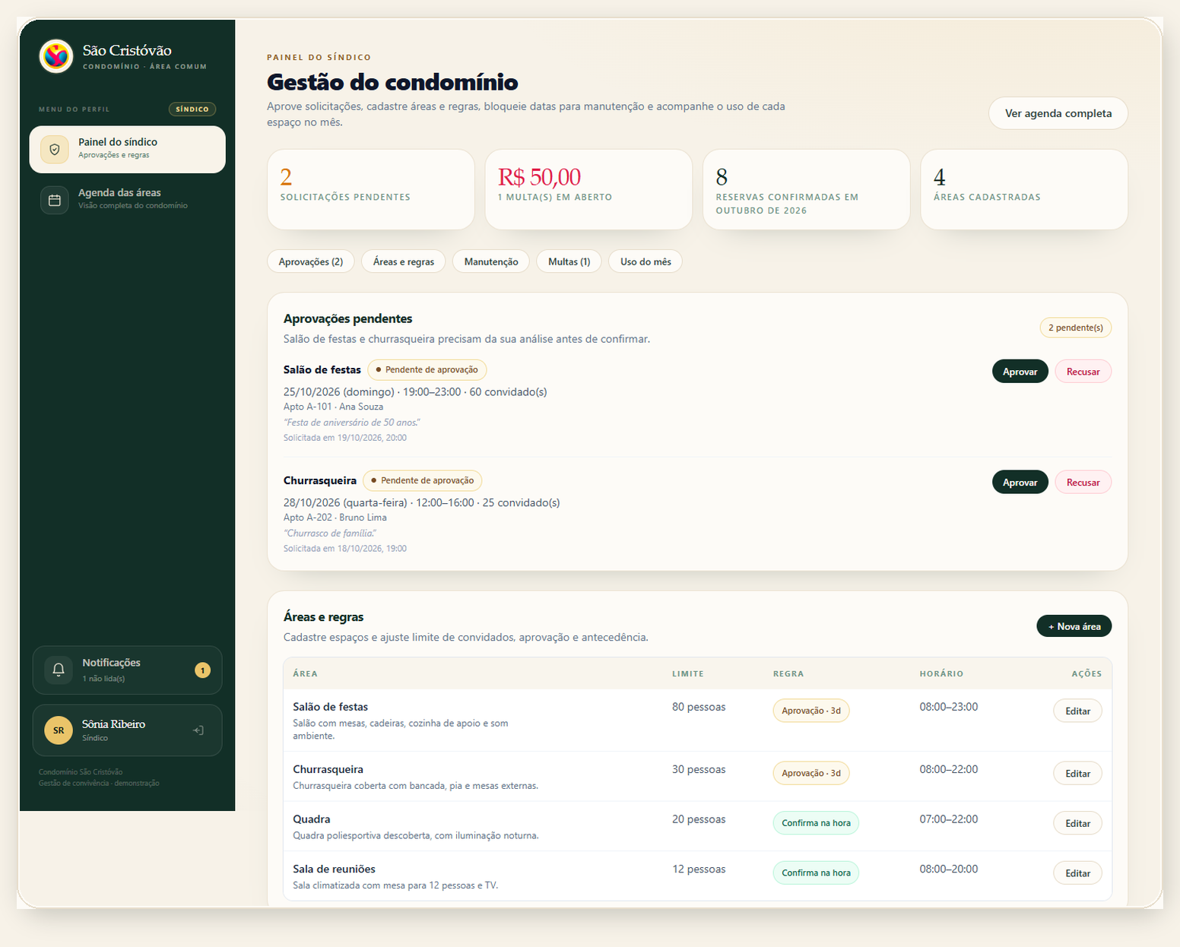
SÍNDICO
O síndico no controle,
sem planilhas.
Aprovações, áreas, manutenção, multas e uso do mês em um painel só.
2 pendentes
R$ 50 em aberto
8 reservas no mês
✓
Aprovações
Aprova ou recusa solicitações com um clique.
✓
Áreas e regras
Cadastra espaços, limite de convidados, antecedência e aprovação.
✓
Manutenção
Bloqueia datas e o sistema impede reservas naquele dia.
✓
Multas e uso
Quita multas e acompanha horas, convidados e ocupação por área.
Condomínio São Cristóvão · Área Comum
07
Notes:
O síndico ganha uma visão consolidada: aprovações pendentes, regras de cada área, bloqueios de manutenção, multas e o uso mensal, sem depender de controles paralelos.

Slide 8
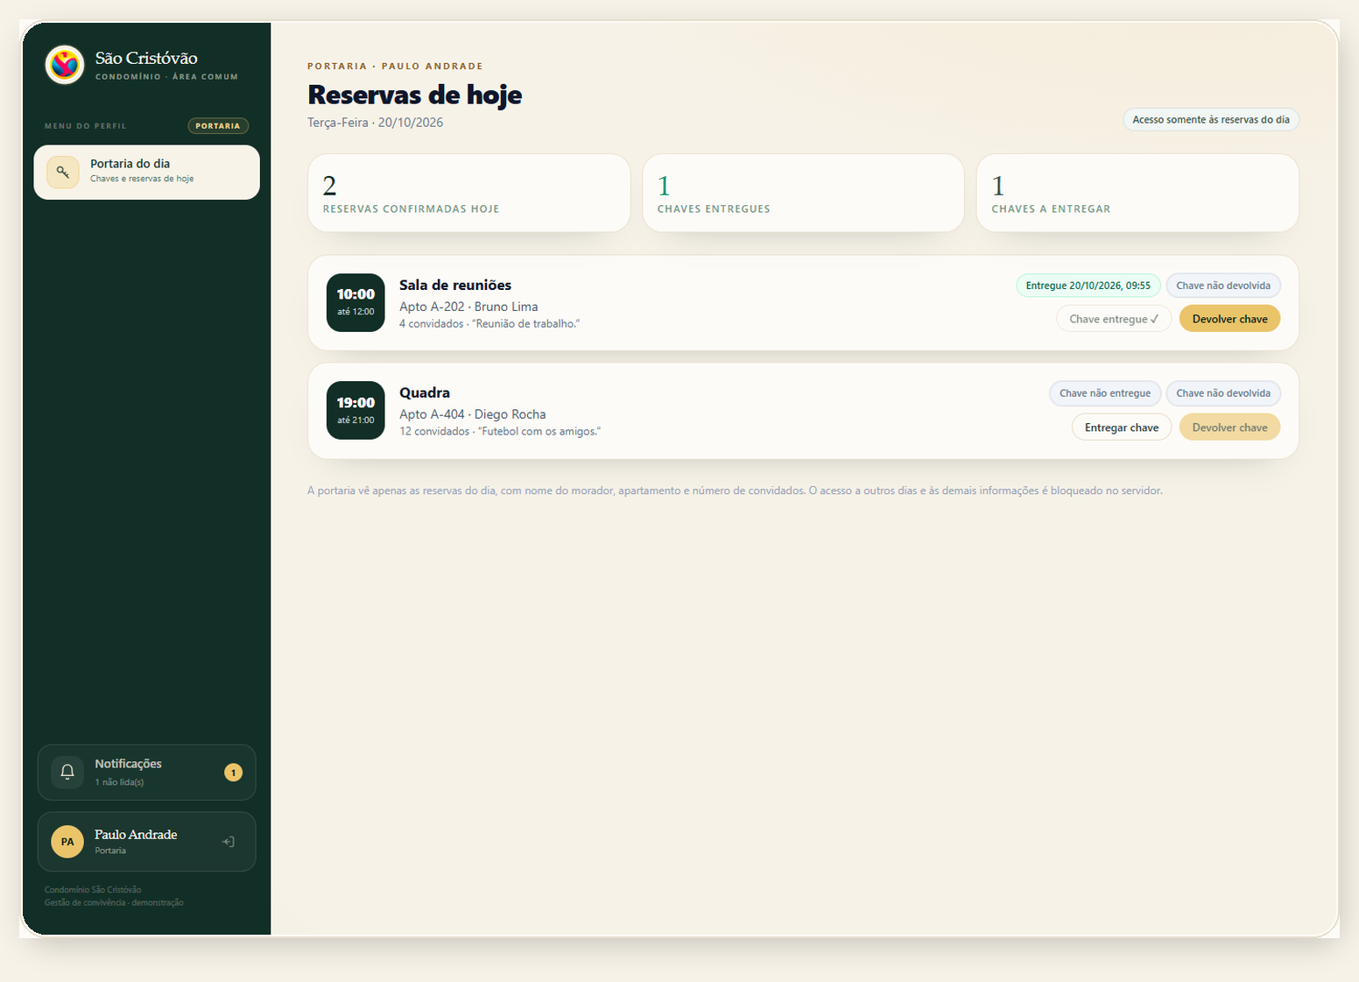
PORTARIA
A portaria vê só
o que precisa.
Reservas do dia, nome, apartamento e convidados — com entrega e devolução de chave.
✓
Somente o dia
A portaria não acessa a agenda futura nem outros dias.
✓
Quem e quantos
Nome do morador, apartamento e número de convidados.
✓
Chave controlada
Entrega e devolução registradas com data e hora.
✓
Privacidade por padrão
O filtro é aplicado no servidor, não apenas na interface.
“Sem expor a agenda futura nem dados de outros dias.”
Condomínio São Cristóvão · Área Comum
08
Notes:
A portaria tem uma visão operacional e restrita. O sistema mostra apenas as reservas do dia e permite registrar a entrega e a devolução da chave.

Slide 9
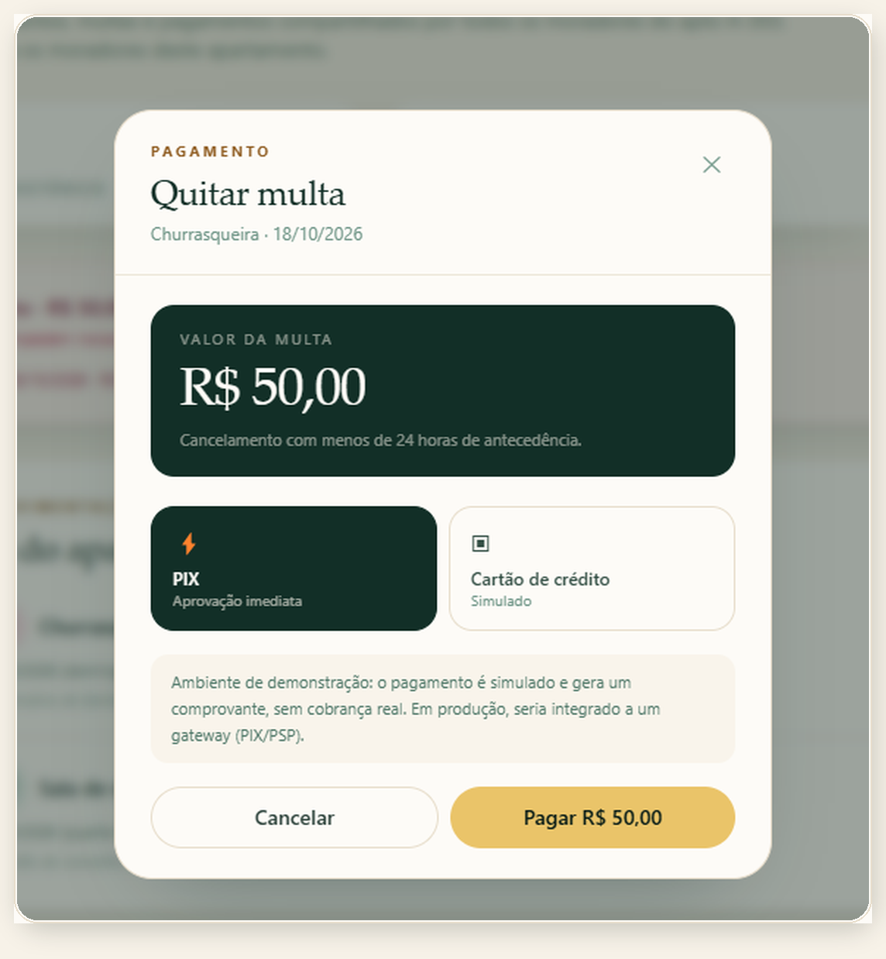
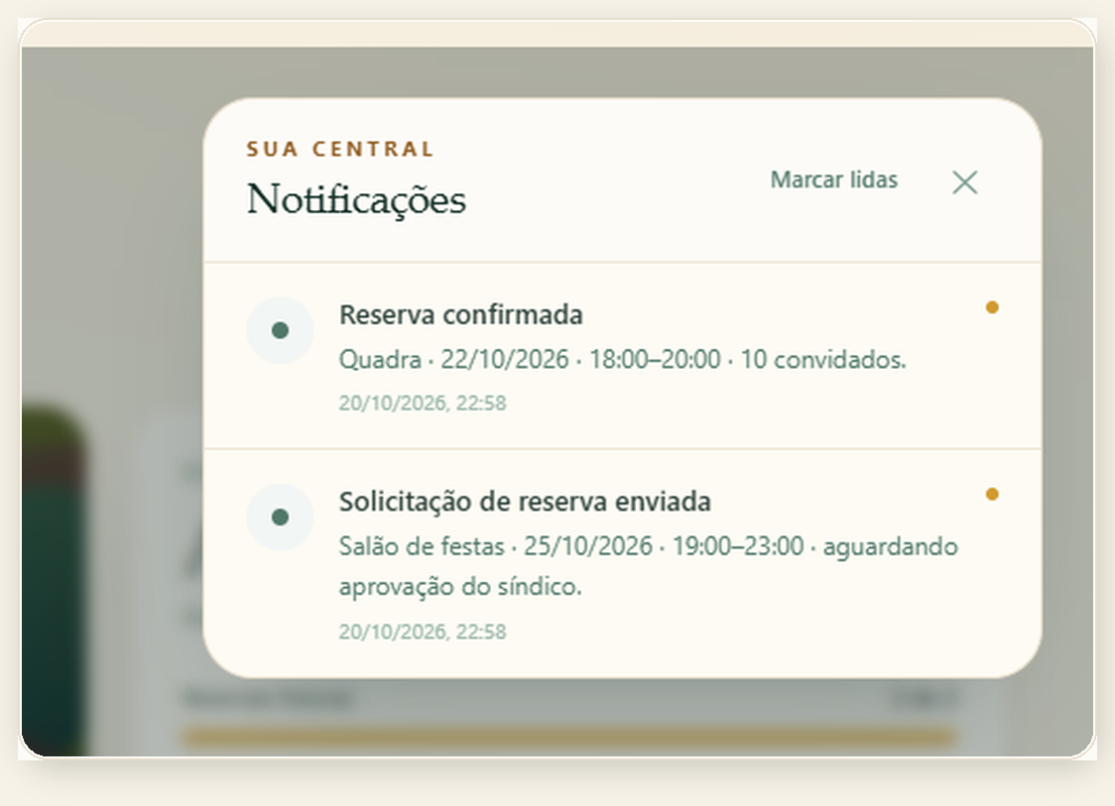
PAGAMENTOS & AVISOS
Multas e avisos
sem ruído.
Pagamento com comprovante e central de avisos para cada evento.
PIX ou cartão
Fluxo de demonstração com comprovante e quitação imediata.
Síndico também quita
Registro manual no painel para casos presenciais.
Notificações reais
Reservas, aprovações, multas, chaves e manutenção.
Marcar como lidas
Cada usuário vê somente os próprios avisos.
Pagamento simulado nesta demonstração. Em produção, integra-se a um gateway PIX/PSP.
Condomínio São Cristóvão · Área Comum
09
Notes:
Pagamentos e notificações fecham o ciclo: a multa pode ser resolvida pelo morador, com comprovante, e todos os eventos relevantes geram avisos no sistema.

Slide 10
TECNOLOGIA & SEGURANÇA
Base sólida para
evoluir com segurança.
SEGURANÇA
Stack moderna, dados leves e controle de acesso desde a primeira linha.
✓
Senhas com scrypt + salt
Nada de senha em texto puro no banco.
Next.js 15
TypeScript
Interface rápida e renderizada no servidor.
Menos erros e regras de negócio tipadas.
✓
Sessão em cookie httpOnly
Token aleatório; só o hash fica armazenado.
✓
Permissões por papel
Tailwind CSS
SQLite
Verificadas em cada API, serviço e página.
Visual consistente e responsivo.
Banco local simples, leve e auditável.
✓
Trilha de multas e pagamentos
Valores, datas, método e comprovante registrados.
✓
76 testes automatizados
Responsivo no celular e no computador.
A mesma base atende morador, síndico e portaria.
As regras críticas são testadas via API.
Dados do condomínio no SQLite; backups podem ser automatizados na implantação.
Condomínio São Cristóvão · Área Comum
10
Notes:
A stack é intencionalmente enxuta: Next.js e SQLite entregam velocidade e baixo custo de operação, com segurança de senhas, sessão e permissões desde o início.

Slide 11
BENEFÍCIOS
Menos conflito.
Mais convivência.
O ganho não é só tecnológico: é de transparência, previsibilidade e tempo para todos.
01
02
03
04
Transparência
Regras claras
Prestação de contas
Pronto para crescer
Todos veem a mesma agenda e o mesmo histórico.
Critérios objetivos para reservar, cancelar e pagar.
Multas e pagamentos com registro e comprovante.
Novas áreas, regras e moradores sem refazer o sistema.
“A convivência começa quando a informação é a mesma para todos.”
4 áreas · 3 perfis · 1 sistema
Condomínio São Cristóvão · Área Comum
Condomínio São Cristóvão · Área Comum
11
Notes:
Os benefícios vão além da reserva: o condomínio ganha transparência, critérios claros, registro financeiro e uma base que pode crescer com novas áreas e usuários.

Slide 12
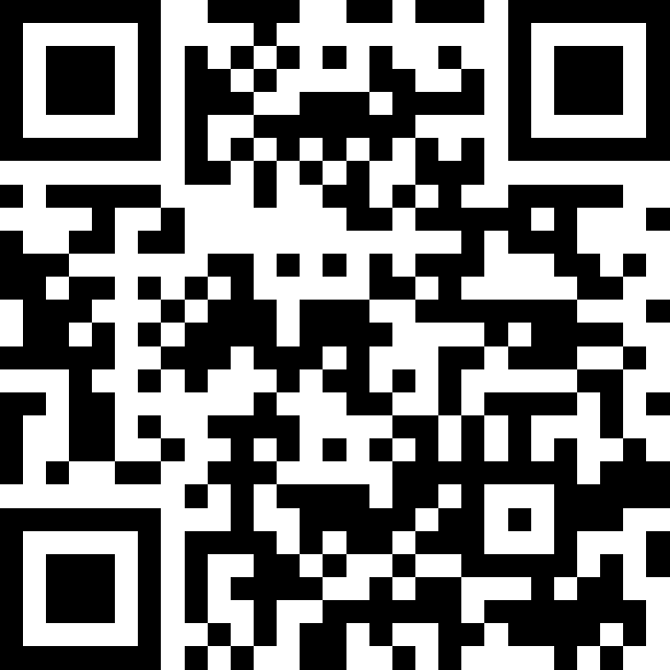
ENCAMINHAMENTO
Próximo passo: aprovação e implantação.
Uma proposta pronta para ser apresentada e aprovada em assembleia.
01
02
03
04
Aprovação
Configuração
Piloto
Lançamento
Apresentação e aprovação em assembleia.
Áreas, regras, moradores e contas oficiais.
Teste com um grupo e ajuste dos fluxos.
Treinamento da portaria e comunicação.
SISTEMA NO AR — ACESSE AGORA
CONTAS DE TESTE
area-comum.onrender.com
Link público, gratuito e com HTTPS.
Síndico
sindico@areacomum.app · Sindico@123
Portaria
portaria@areacomum.app · Portaria@123
Abra em qualquer computador ou celular, sem instalar nada nem usar a rede do condomínio. Na primeira visita após um período sem uso, o servidor gratuito pode levar até 1 minuto para responder.
Morador
ana@areacomum.app · Ana@1234
Demonstração local: http://127.0.0.1:3000 (neste computador)
Aponte a câmera
Sistema publicado, com testes automatizados de regras e capturas do site em produção.
Outubro de 2026
Notes:
Encerramento com o caminho de implantação e os acessos de demonstração. O sistema já está publicado: area-comum.onrender.com (link público e gratuito, com HTTPS). Mostre o QR Code para a assembleia abrir no celular na hora, ou use as contas de teste ao lado. A aprovação pode acontecer em assembleia e o piloto valida a operação antes do lançamento.

